Slide 1
1장 파이썬 소개

Slide 2
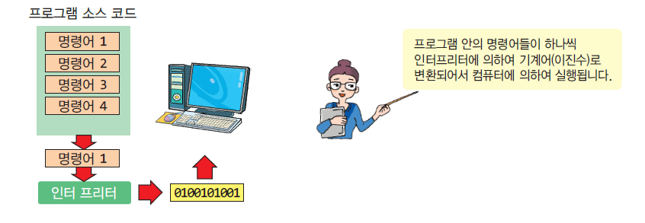
프로그램. p16
우리가 하고자 하는 작업을 컴퓨터에게 전달하는 역할
프로그램은 특정한 작업을 위한 작업 지시서
작업을 지시하려면 명령어(instruction)들을 나열해야 한다.

Slide 3
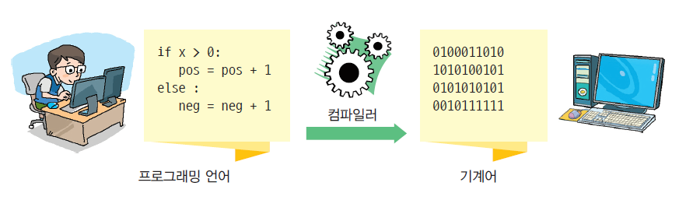
프로그래밍 언어
기계어 – 컴퓨터가 바로 알아들을 수 있는 언어. 0과 1로 구성되어 있는 “001101110001010..”과 같은 이진수. 인간한테는 상당히 불편
프로그래밍 언어 – 기계어와 인간이 사용하는 자연어 중간쯤에 위치
인터프리터 - 인간이 프로그래밍 언어를 배워서 프로그램을 작성하면 컴파일러(또는 인터프리터)라고 하는 통역 소프트웨어가 프로그램을 기계어로 바꾸어 준다.

Slide 4
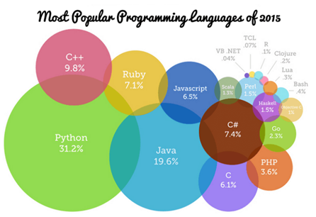
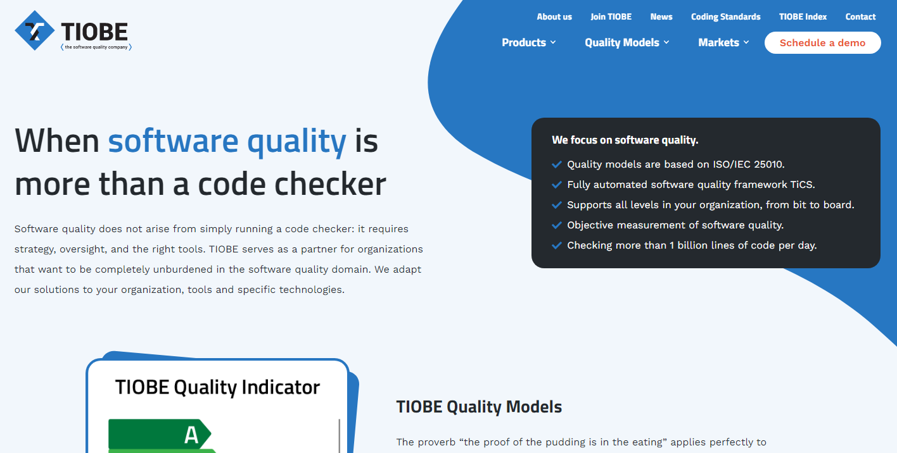
파이썬 소개. p17
많이 사용되는 언어들에는 ’파이썬‘, ’Java‘, ’C’, ‘C++’, ‘Javascript’ 들이 있다.
https://www.tiobe.com/

Slide 5
파이썬. p18
1991년에 귀도 반 로섬(Guido van Rossum)이 개발한 대화형 프로그래밍 언어
범용 프로그래밍 언어
생산성이 뛰어나다 – 간결하면서도 효율적인 프로그램을 빠르게 작성할 수 있다.
배우기가 쉽다.
시스템간 이식성이 뛰어나다. 동일한 파이썬 프로그램이 윈도즈, 유닉스, 리눅스, 매킨토시 등에서 변경없이 실행된다.
인터프리터 언어(interpreted language)
기계학습, 영상 처리, 컴퓨터 비전, 통계, 데이터 시각화 등과 같은 다양한 분야의 수많은 라이브러리가 풍부하다.

Slide 6

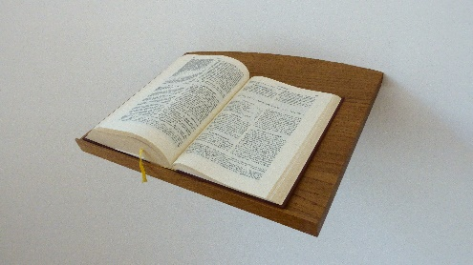




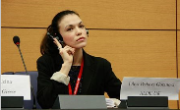
컴파일러 vs 인터프리터
컴파일러는 책 전체를 번역하는 것과 같다.
인터프리터는 한 문장씩 번역하는 동시 번역과 같다.

Slide 7
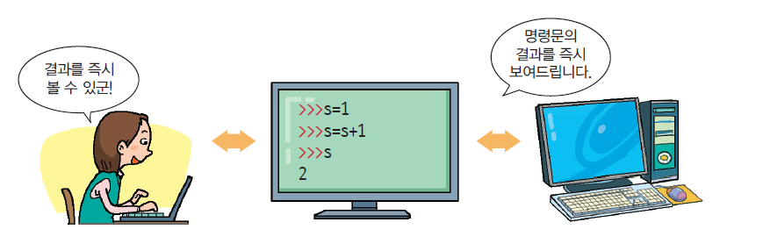
컴파일러 vs 인터프리터
컴파일러는 전체 코드를 전부 번역한 후에 실행한다.
인터프리터는 코드 한줄 씩 기계어로 번역하여 실행한다.
소스 코드
기계어
컴퓨터
컴파일러
소스 코드
컴퓨터
인터프리터

Slide 8
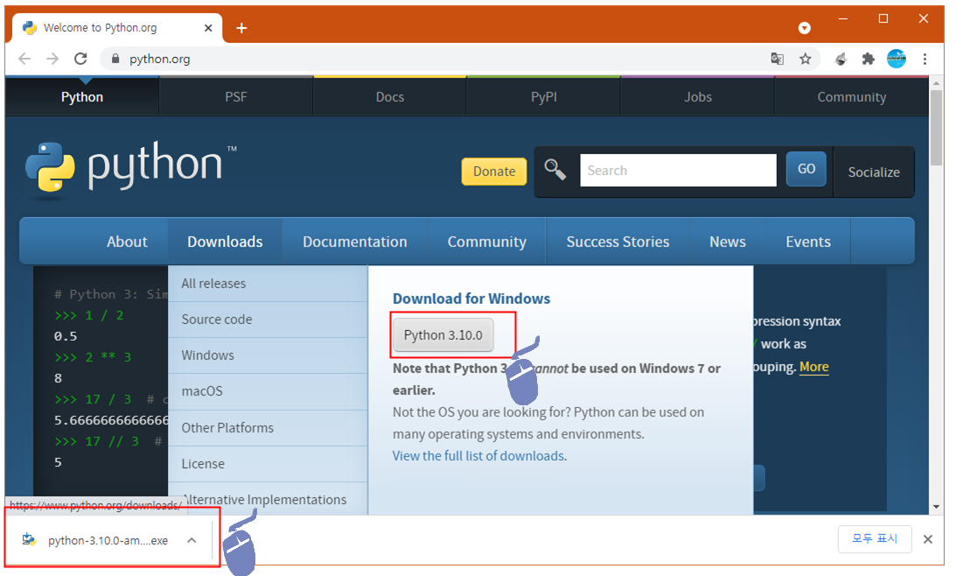
파이썬의 설치. p19
http://www.python.org/

Slide 9
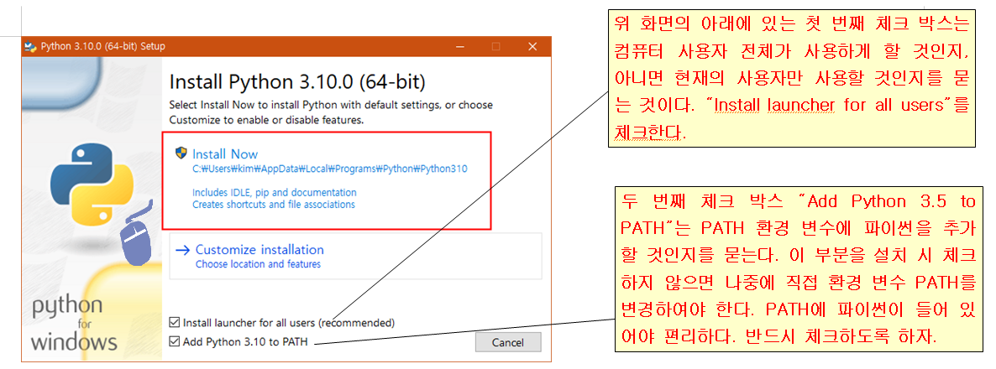
파이썬의 설치

Slide 10
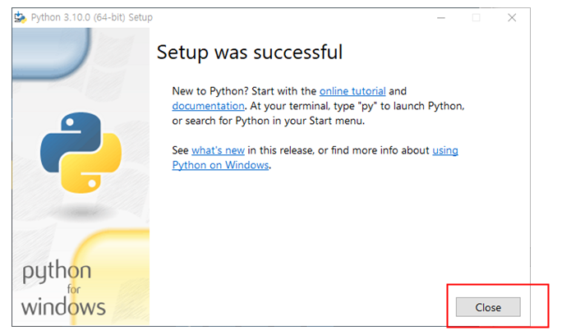
파이썬의 설치

Slide 11
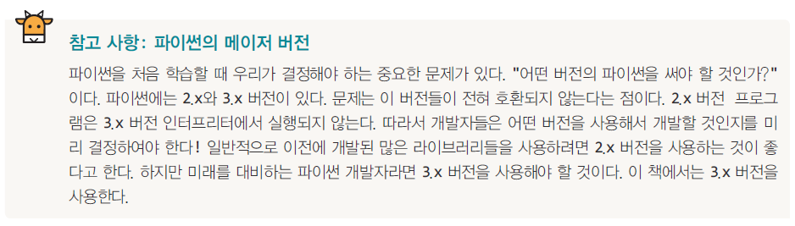
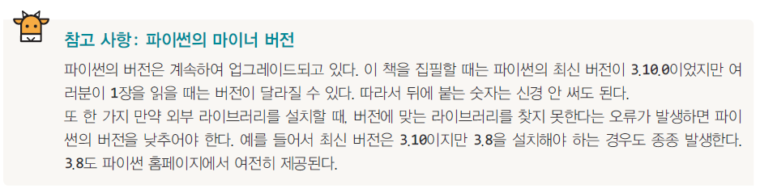
파이썬의 버전. p20

Slide 12
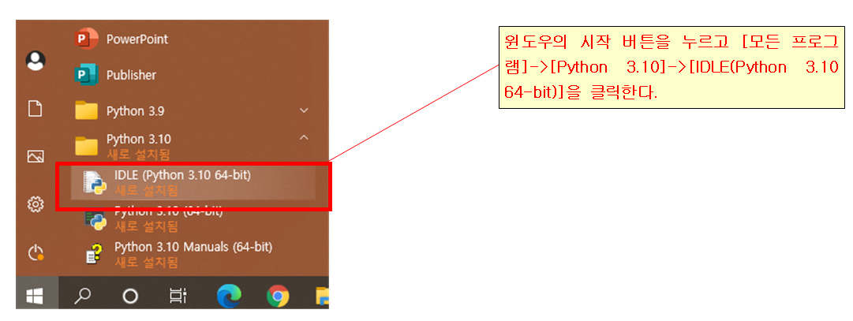
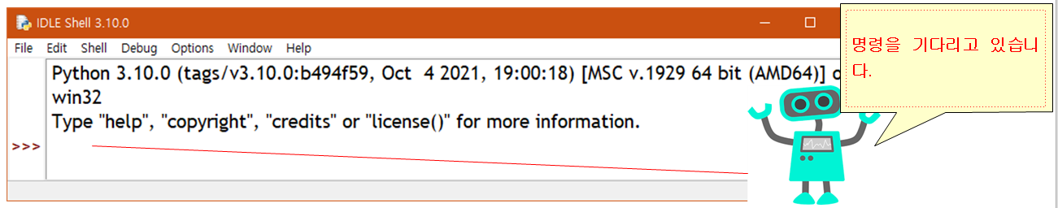
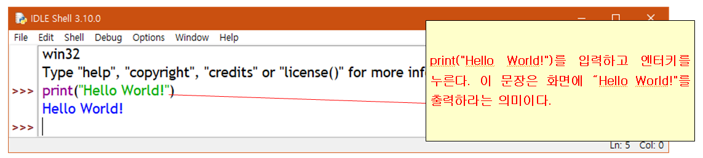
파이썬의 실행. p21

Slide 13
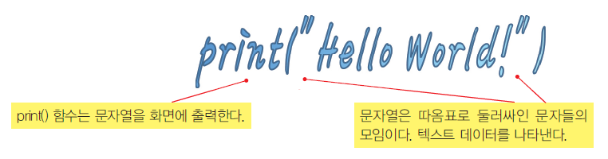
첫 번째 프로그램 분석하기. p23
파이썬 프로그램은 여러 줄의 명령어로 이루어진다. 한 줄의 명령어를 문장(statement)라고 부른다.
함수(function)는 특별한 작업을 수행하는 명령어들의 모임이다.
- 26쪽. 직접 실습해보면서 이해하자.

Slide 14
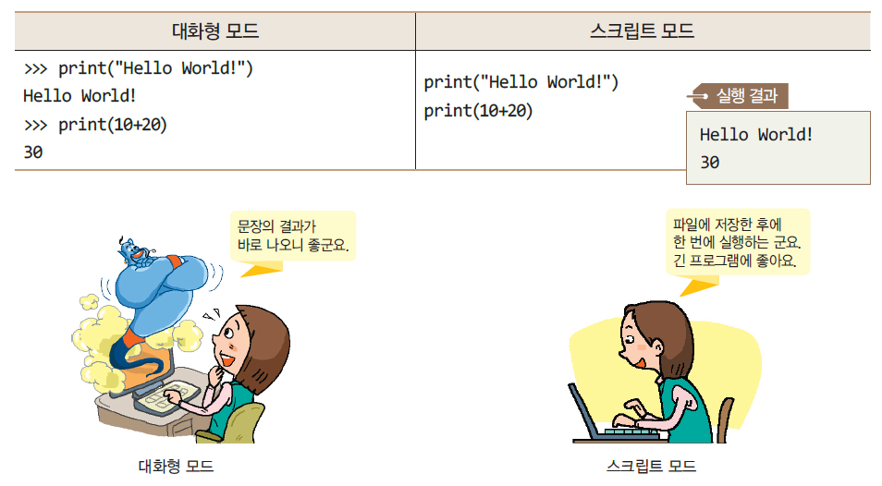
스크립트 모드. p26
대화형 모드(interactive mode): 콘솔에서 문장을 한 줄씩 입력하여 실행할 수 있는 모드
스크립트 모드(script mode): 파일을 만들어서 저장한 후에 파이썬 인터프리터가 이 파일을 읽어서 한 번에 전부 실행하는 모드

Slide 15
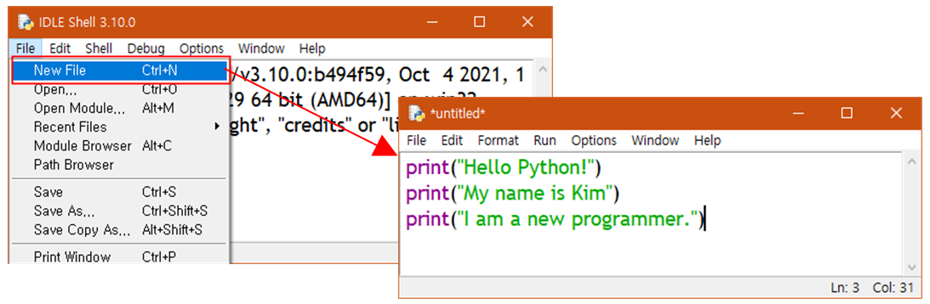
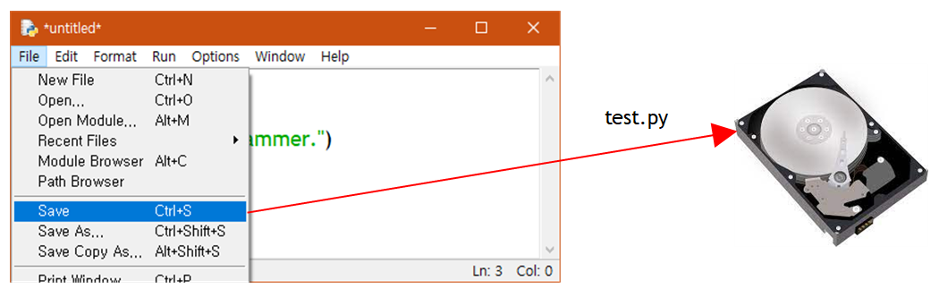
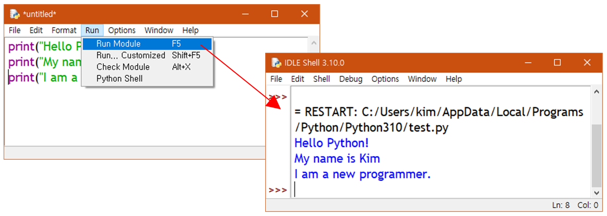
스크립트 모드
IDLE의 [File] → [New File] 메뉴를 선택한다

Slide 16
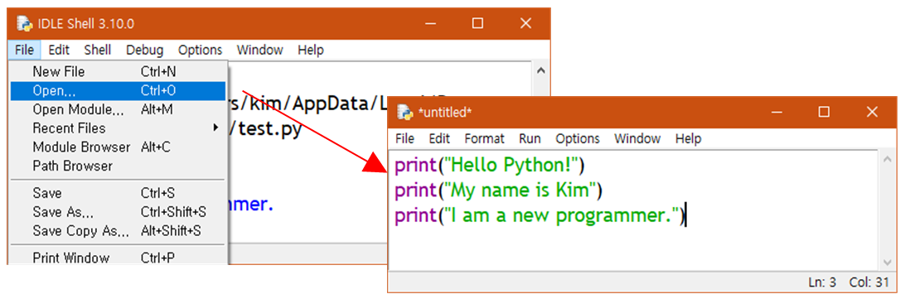
소스 파일 다시 열기. p28
소스 파일(source file) : 코드가 저장된 파일

Slide 17
(추가) 교재에 없는 내용
파이썬 개발 도구 : Spyder, VSC(Visual Studio Code), jupyter Notebook, Atom, Pycharm
Anaconda(아나콘다) 설치와 사용
VSC 설치와 사용

Slide 18
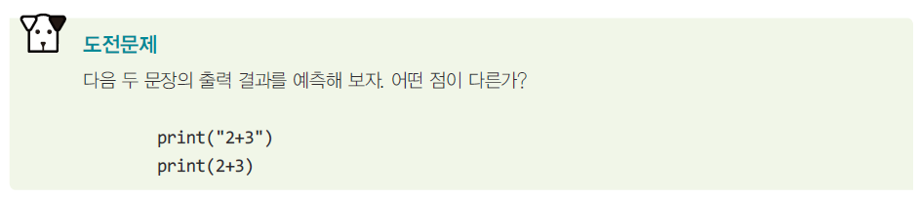
Lab: 스크립트 모드로 계산을 해보자. p30
print("2+3=", 2+3)
print("2-3=", 2-3)
print("2*3=", 2*3)
print("2/3=", 2/3)

Slide 19
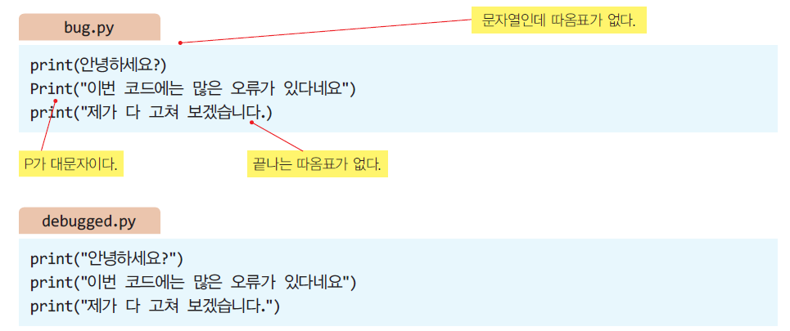
Lab: 오류를 처리해보자. p31

Slide 20
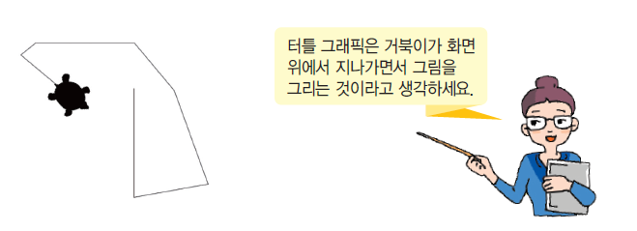
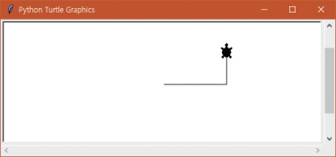
터틀 그래픽. p32
터틀 그래픽(turtle Graphic) : 화면에서 거북이를 이용하여서 그림을 그리는 기능이다.
import turtle # 터틀 모듈 포함
t = turtle.Turtle() # 터틀 생성
t.shape("turtle") # 터틀 모양을 거북이로 설정
t.forward(100) #100 픽셀만큼 전진
t.left(90) # 90도 회전
t.forward(50)
turtle.done() # 터틀 그래픽 종료

Slide 21
터틀 그래픽. p34
픽셀(pixel) : 컴퓨터 화면을 이루는 점을 뜻한다. picture element
터틀 그래픽을 명령어를 단축하여서 쓸 수 있다. forward는 fd, left는 lt, right는 rt를 적어도 된다.
r.fd(100)
t.lt(90)
t.td(100

Slide 22
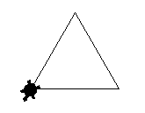
Lab: 터틀 그래픽으로 삼각형을 그려보자. p35
import turtle
t = turtle.Turtle()
t.shape("turtle")
t.forward(100)
t.left(120)
t.forward(100)
t.left(120)
t.forward(100)
turtle.done()

Slide 23
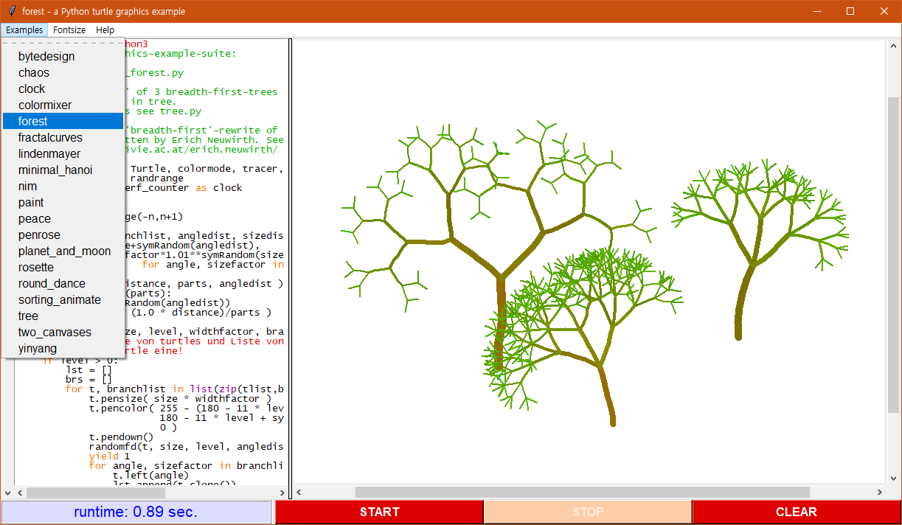
Lab: 예제 프로그램 실행해보기. p36
IDLE에서 [Help]->[Turtle Demo]를 누르면 다음과 같은 터틀 그래픽 예제들이 등장한다. [Examples]에서 예제를 선택하고 화면 하단의 [START] 버튼을 눌러본다.

Slide 24
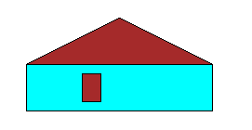
Mini Project: 터틀 그래픽으로 집 그리기. p37
터틀 그래픽으로 다음과 같은 집을 그려보자.
미완성 코드 -> 완성시키자.

Slide 25
연습문제. p39

Slide 26
Programming. p41

